Slide 1
Лекция №1 Этапы и пути развития ортодонтии. Филогенез и онтогенез зубочелюстной системы. Возрастные особенности развития зубочелюстной системы ребенка в норме
ФГБОУ ВО ОрГМУ Минздрава России
Кафедра терапевтической стоматологии
Преподаватель: ассистент кафедры терапевтической стоматологии
Керриган А.В.

Slide 2
Этапы развития ортодонтии:
I – старая школа (1728-1890)
II – новая школа (1890 – 1910)
III – современная школа (1910 – 1929)
IV – наисовременнейшая школа (с 1930 г. по настоящее время)

Slide 3
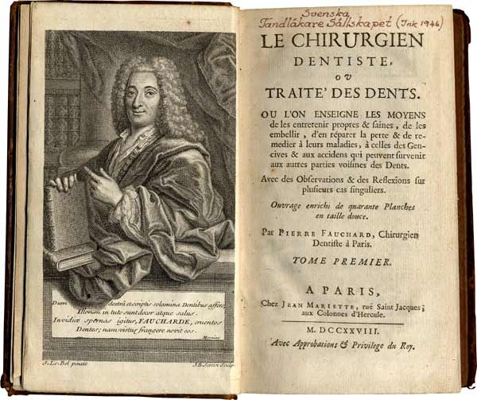
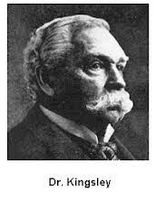
I – старая школа (1728-1890)
1850 г.
Пьер Фошар, 1728 г.
J. N. Farrar

Slide 4
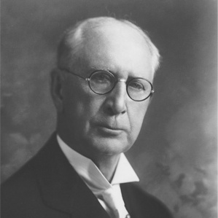
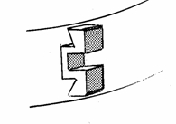
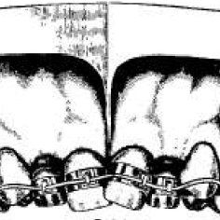
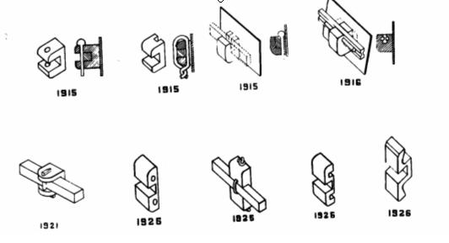
II – новая школа (1890 – 1910) III – современная школа (1910 – 1929)
Эдвард Энгль

Slide 5
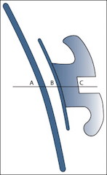
IV – наисовременнейшая школа (с 1930 г. по настоящее время)
Lawrence F. Andrews

Slide 6
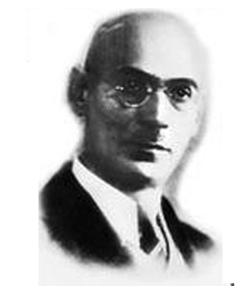
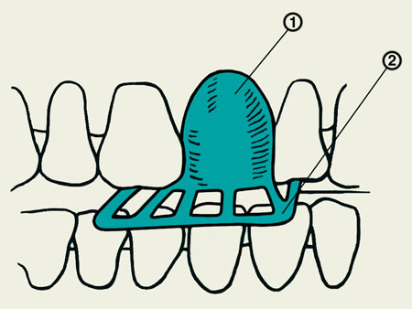
Советская школа ортодонтии
А.Я. Катц
1930-е годы.
Положено начало лечения ЗЧА с помощью функционально-действующих аппаратов.

Slide 7
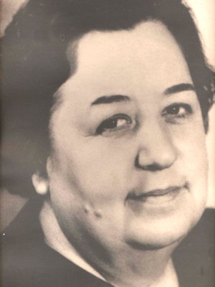
Л.В. Ильина – Маркосян
1948 г. – «Зубное и челюстное протезирование у детей»
Вопросы профилактики ЗЧА
Детское протезирование

Slide 8
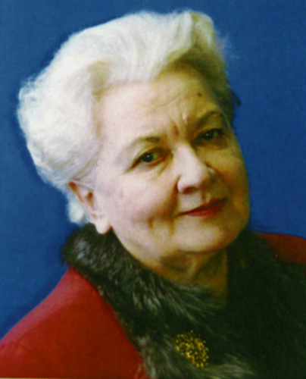
Ф. Я. Хорошилкина
создала научную ортодонтическую школу в СССР, России и СНГ, является автором 250 научных работ, в том числе более 50 опубликованных книг по своей специальности, получено 5 авторских свидетельств и патентов на изобретения.

Slide 9
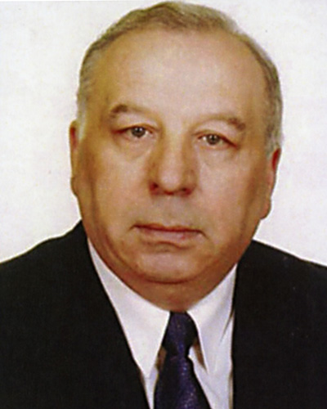
Л.С. Персин
Первый президент ассоциации ортодонтов России

Slide 11
Дуги с памятью формы: NiTi, CuNiTi

Slide 12
Chris Farrell: миофункциональные аппараты – трейнеры.

Slide 13
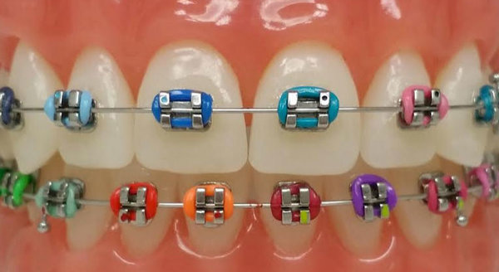
Лигатурные брекеты

Slide 14
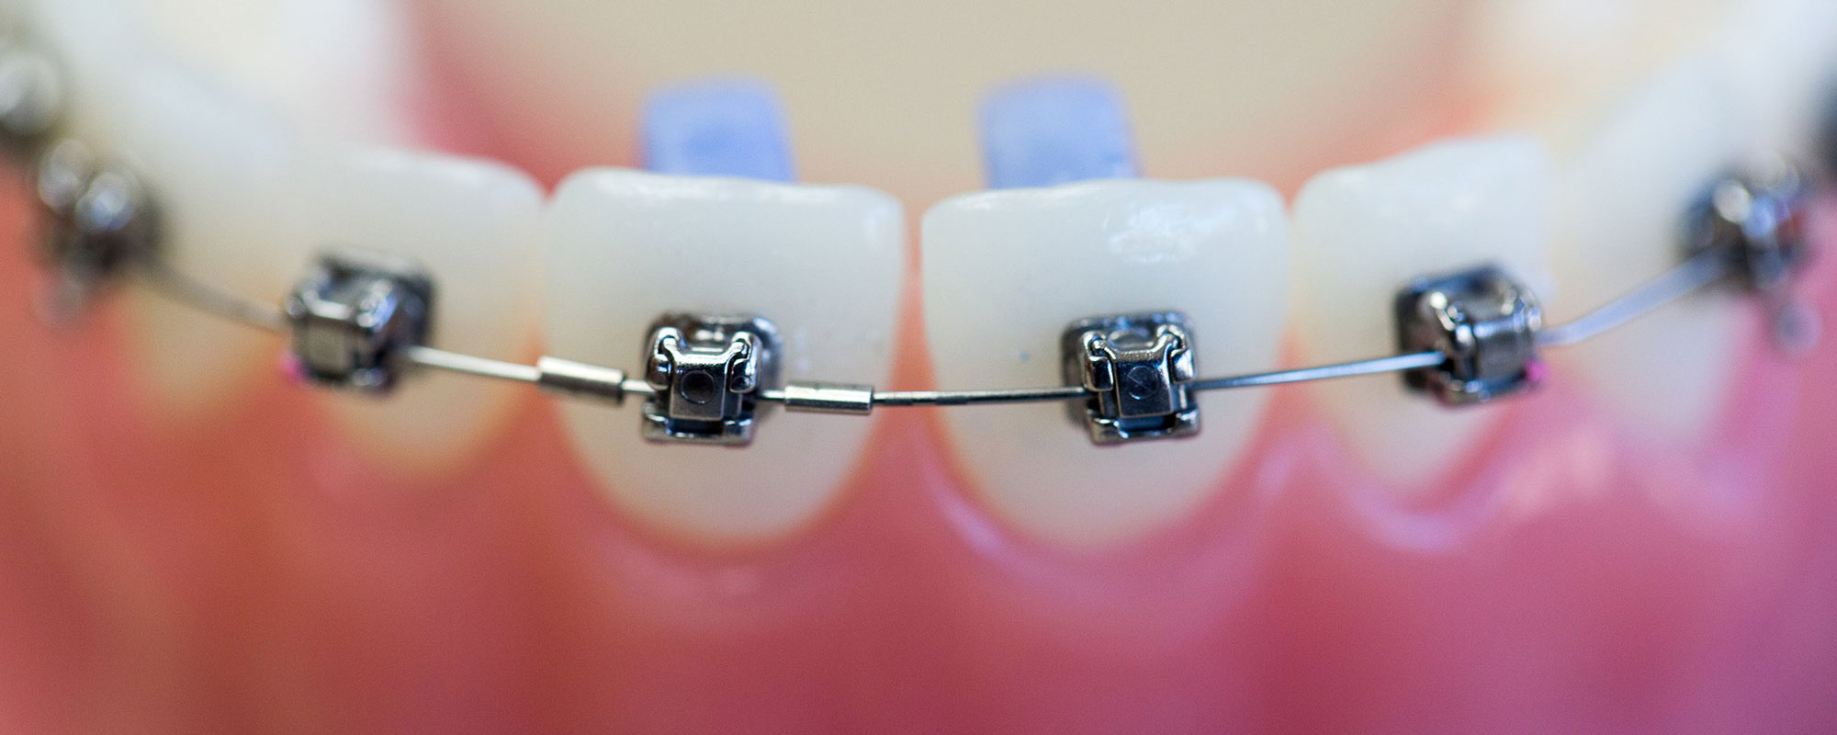
Самолигирующие брекеты

Slide 15
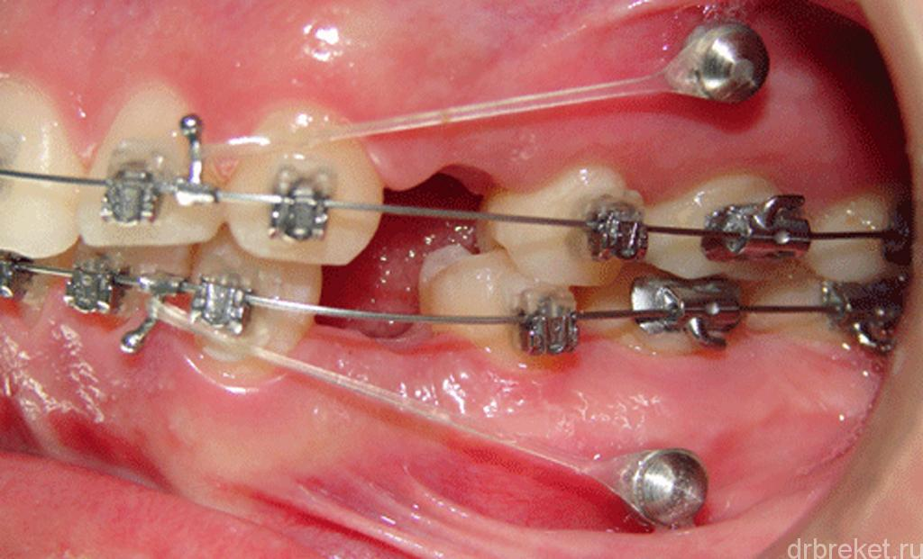

Slide 16
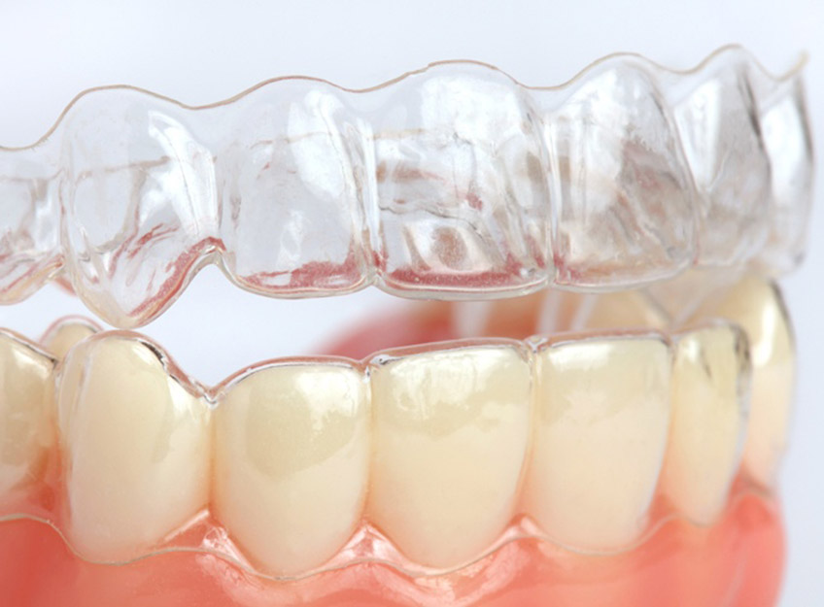
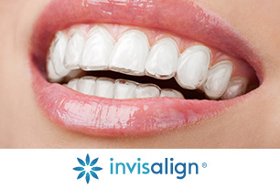
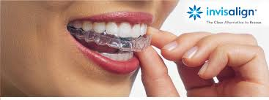

Slide 17
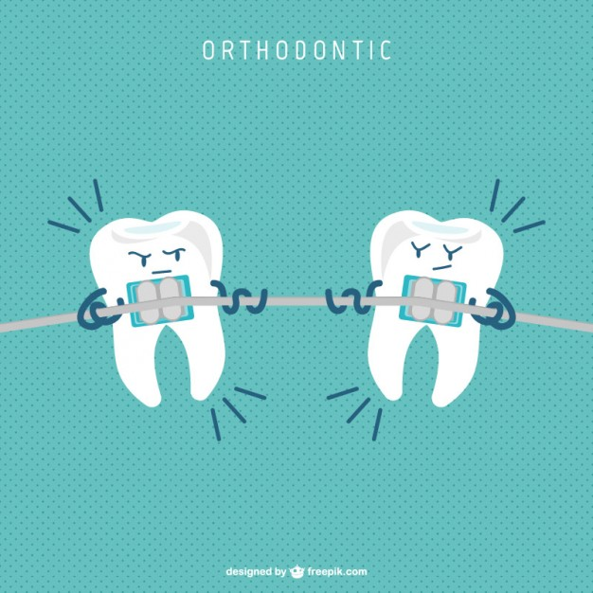
Продолжение следует…

Slide 18
Филогенез и онтогенез зубочелюстной системы.
Филогене́з — историческое развитие организмов. В биологии филогенез рассматривает развитие биологического вида во времени.
Онтогене́з — индивидуальное развитие организма, совокупность последовательных морфологических, физиологических и биохимических преобразований, претерпеваемых организмом от оплодотворения (при половом размножении) или от момента отделения от материнской особи (при бесполом размножении) до конца жизни.

Slide 19
Филогенез ЗЧС
Жевательный аппарат
Первичный жевательный аппарат, сустав отсутствует (хрящевые рыбы) | Вторичный жевательный аппарат, первичный сустав (костистые рыбы, амфибии, рептилии) | Новый вторичный жевательный аппарат, вторичный сустав (млекопитающие)

Slide 20
Первичный жевательный аппарат
из 2х висцеральных дуг:
челюстной (небно-квадратный и меккелев хрящи)
подъязычной (челюстноподъязычный и подъязычный хрящи)

Slide 21
Вторичный жевательный аппарат
Состоит из покровных костей, минувших хрящевую стадию развития
Первичный сустав, образуемый двумя костями, входящими в состав челюстного аппарата (квадратной и сочленованной)

Slide 22
Новый вторичный жевательный аппарат
Межчелюстные кости срастаются с челюстными, твердое небо образуется за счет межчелюстных, челюстных и небных костей.
Нижняя челюсть представлена только одной зубной костью, восходящая ветвь которой сочленяется через суставной отросток с чешуйчатой костью, образуя вторичный сустав.
У примитивных форм млекопитающих (однопроходных) имеется бездисковая форма сустава. Далее дифференцируются отдельные элементы сустава: диск, суставная ямка, суставной бугорок, суставной отросток.

Slide 23
Зубы
Хрящевые, костные рыбы, амфибии и рептилии: зубы имеют неопределенную форму; имеется различное количество и расположение зубов, смена их идет в течение всей жизни
Млекопитающие: определенная группа зубов(по функциональным группам), определенное их количество, определенное количество комплектов (смен зубов); зубы располагаются только на челюстях

Slide 24
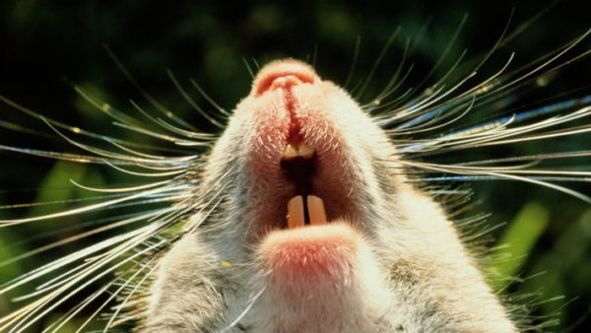
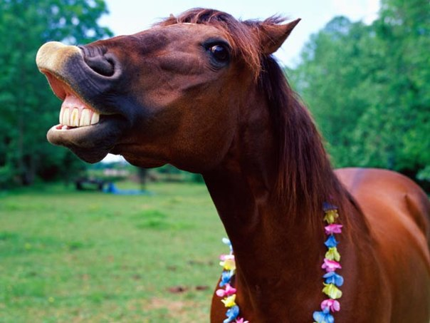
Млекопитающие
Вертикальные движения нижней челюсти, имеются острорежущие, трехбугорчатые коренные зубы; шарнирный сустав. | Сагиттальные движения нижней челюсти, самозатачивающиеся режущие зубы; желобовидный сустав | Боковые движения нижней челюсти и многобугорковые коренные зубы.

Slide 25
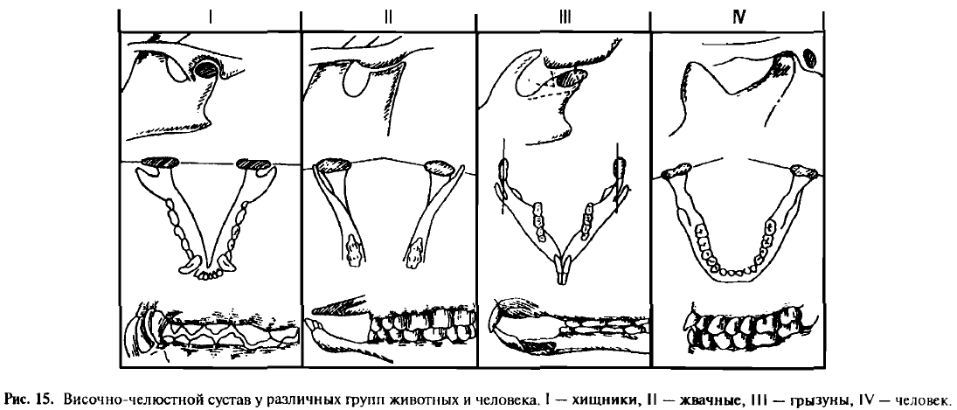
Строение ВНЧС

Slide 26
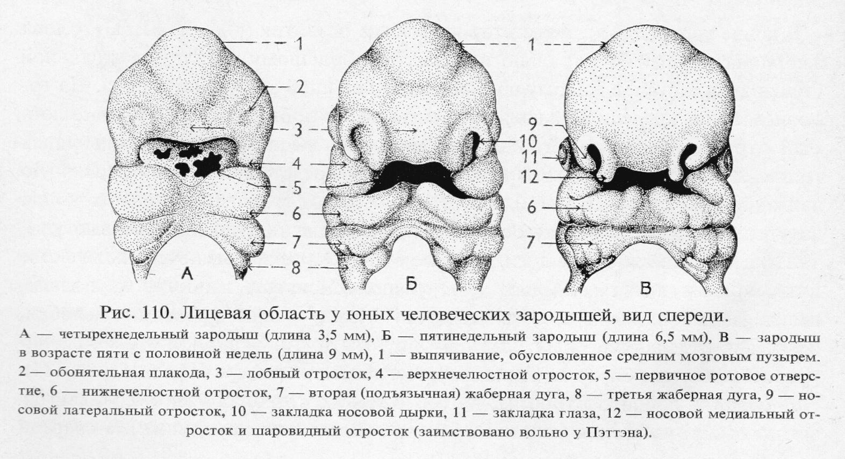
Онтогенез ЗЧС

Slide 27
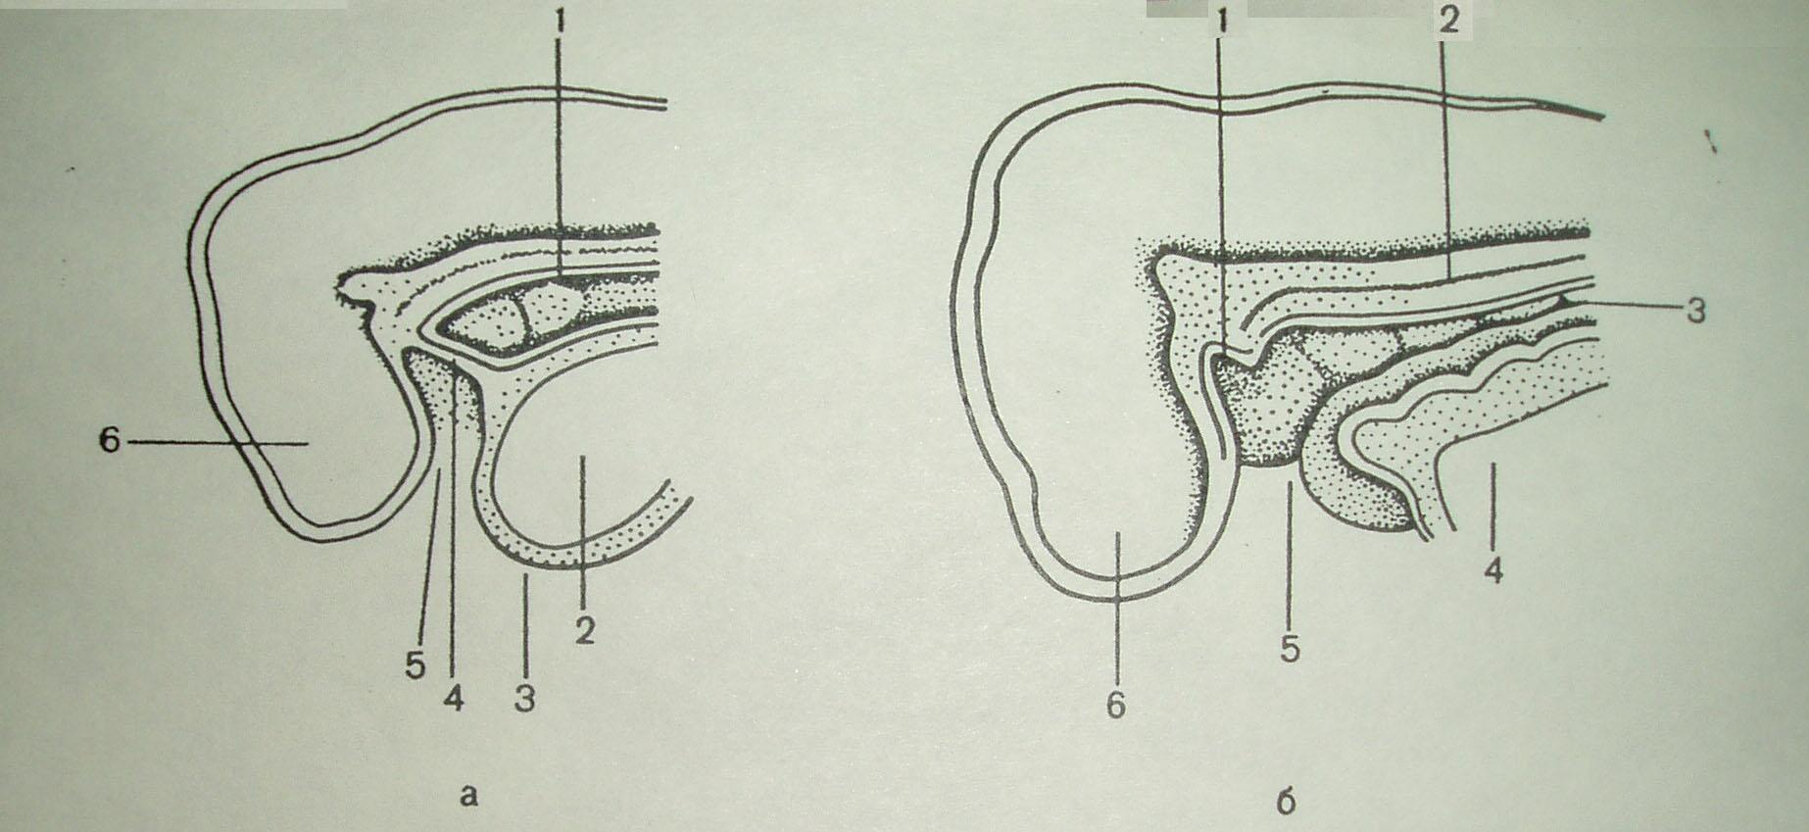
Глоточная перепонка у эмбрионов человека 2,25 и 3,2 мм.
1 – головная кишка; 2 – закладка сердца; 3 – сердечный выступ; 4 – глоточная перепонка;
5 – первичная ротовая ямка (а) и щель (б); 6 – передний мозговой пузырь

Slide 28
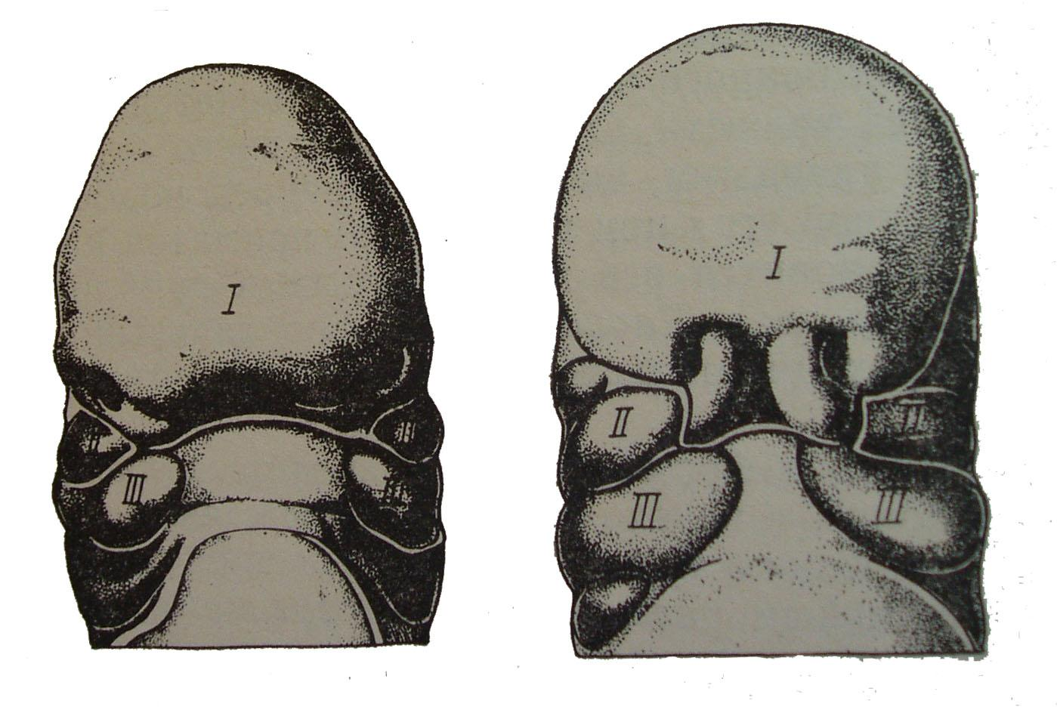
3-я неделя внутриутробного развития: формирование I, II, III, IV жаберной дуги (на рис. I-III – зародышевые бугры)

Slide 29
2й месяц внутриутробного развития:
Вдоль края челюстных отростков образуется УТОЛЩЕНИЕ ЭПИТЕЛИЯ, которое постепенно разделяется на 2 пластинки:
Наружная щеки, губы
Внутренняя зубы

Slide 30
2й месяц внутриутробного развития:
Формирование челюстных костей
Верхняя челюсть | Нижняя челюсть
Из 6 костных ядер. Пять сливаются вместе, формируя большую часть АО. Из шестого ядра – самостоятельная межчелюстная кость, в которой закладываются резцы. | Из обызвествляющейся мезенхимы, расположенной вокруг меккелева хряща. Развивается как парная кость; 2 половины затем срастаются на 1м году жизни ребенка.

Slide 31
3 месяц внутриутробного развития - Отделение ротовой полости от носовой
9-я неделя – формирование твердого неба
12-я неделя – формирование мягкого неба

Slide 32
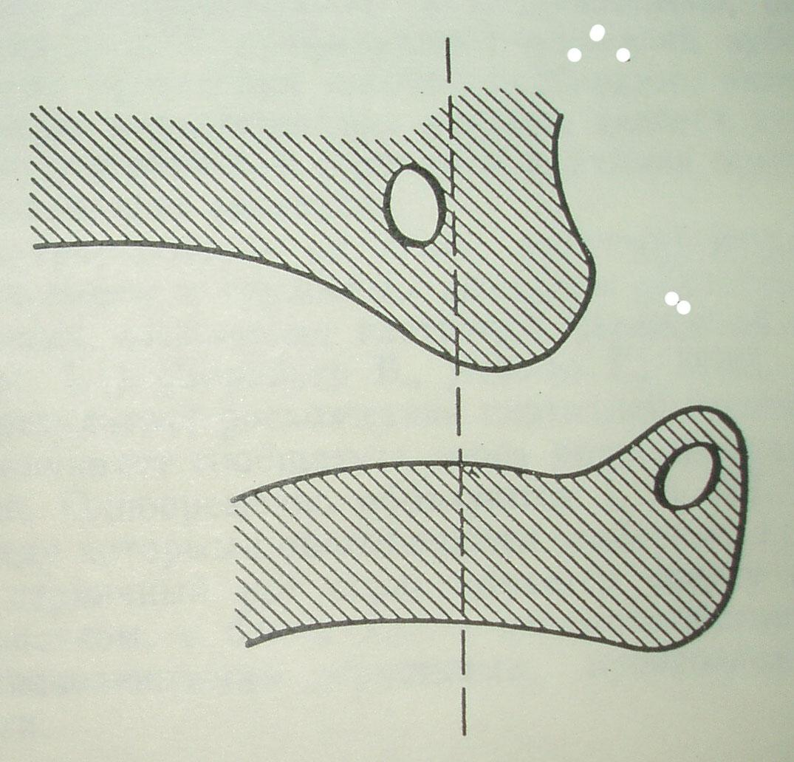
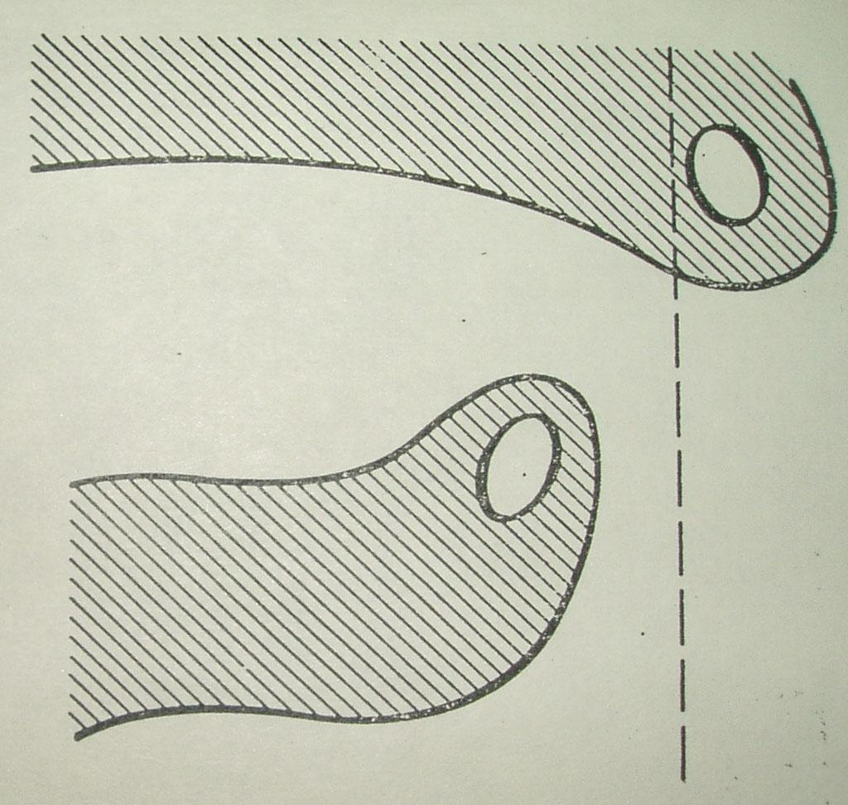
Соотношение челюстей до окончательного разделения ротовой и носовой полости Прогеническое соотношение челюстей | Соотношение челюстей после образования неба Прогнатическое соотношение челюстей Ребенок рождается с младенческой ретрогенией.

Slide 33
Развитие зубов
Первый период – закладка и образование зачатков
Второй период – дифференцирование клеток зубного зачатка
Третий период – гистогенез зубных тканей

Slide 34
Первый период

Slide 35
Зубной зачаток состоит из 3х частей: эмалевый орган, зубной сосочек и зубной мешочек

Slide 36
Второй период

Slide 37
Третий период

Slide 38
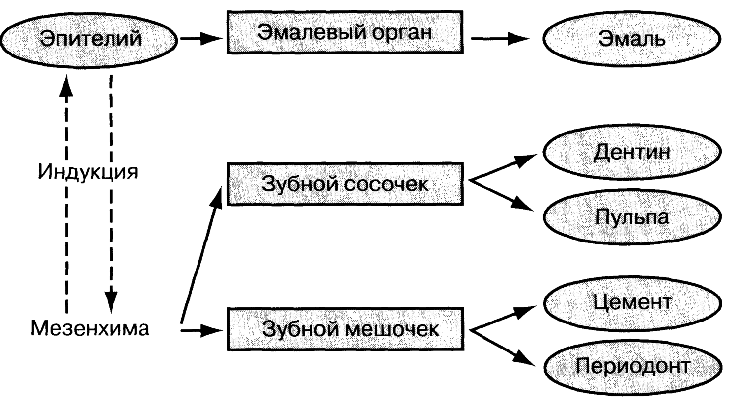

Slide 39
Развитие молочных зубов начинается на 5 – 7 неделе эмбриональной жизни
Развитие постоянных зубов начинается на 5-м месяце эмбриональной жизни.
К моменту рождения каждый альвеолярный отросток содержит 18 фолликулов зубов: 10 временных и 8 постоянных (резцы, клыки и первые моляры). Закладка премоляров, вторых и третьих моляров происходит после рождения ребенка.

Slide 40
Минерализация
Минерализация зачатков временных зубов начинается на 17 неделе эмбрионального развития плода. К моменту рождения минерализованы почти полностью коронки временных резцов, на ¾ - клыков и на 1/3 – ½ - моляров.
Из постоянных зубов во внутриутробном периоде начинается минерализация лишь первого моляра.

Slide 41
Возрастные особенности развития зубочелюстной системы ребенка в норме

Slide 42
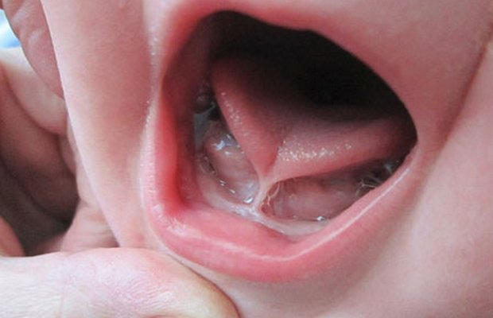
I. Период отсутствия зубов (до 6—8 мес.)
Уздечки губ тонкие,
выражены слабо, прикрепляются на расстоянии 2—3 мм от края альвеолярного отростка, движения губ свободны
Уздечка языка прикрепляется на значительном расстоянии от его кончика, тонкая, подвижность языка не ограничена! В случае необходимости – коррекция!

Slide 43
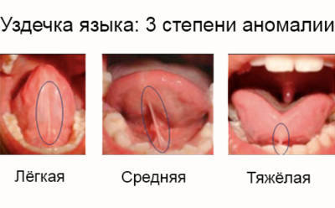

Slide 44
Зубы до 6—8 мес. отсутствуют
Беззубые альвеолярные отростки имеют равномерную высоту и полукруглую форму, на них хорошо выражены десневые валики(мембраны). К 6—8 мес. отростки утолщаются, увеличиваются по высоте, появляются «зубные холмики»
Язык у новорожденного в соотношении с объемом полости рта массивный, расположен позади альвеолярных отростков
Соотношение беззубых челюстей по сагиттали прогнатическое с сагиттальной щелью до 10—15 мм (физиологическая ретрогнатия); по вертикали имеется щель до 3—3,5 мм; по трансверсали — совпадение уздечек верхней и нижней губы

Slide 45
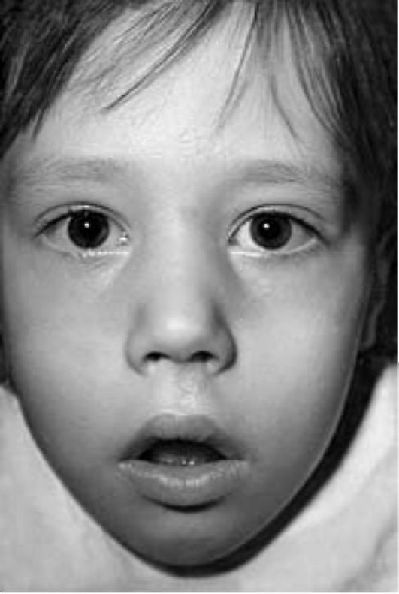
II. Период формирования временного прикуса (от 6—8 мес. до 2—2,5 лет)
Губы сомкнуты, ребенок дышит носом
Уздечки губ прикрепляются на расстоянии 3—5 мм от края альвеолярного отростка, движений губ не ограничивают

Slide 46
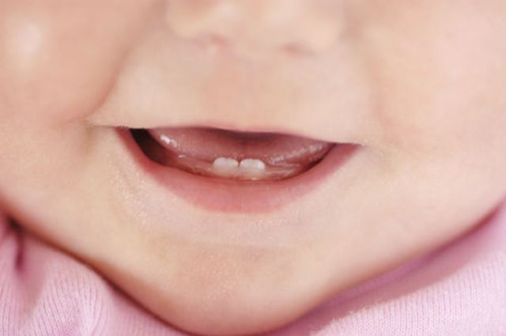
В 6—8 мес. появляются первые зубы, к 1 году должно быть 8, к 2—2,5 годам — 20.

Slide 47
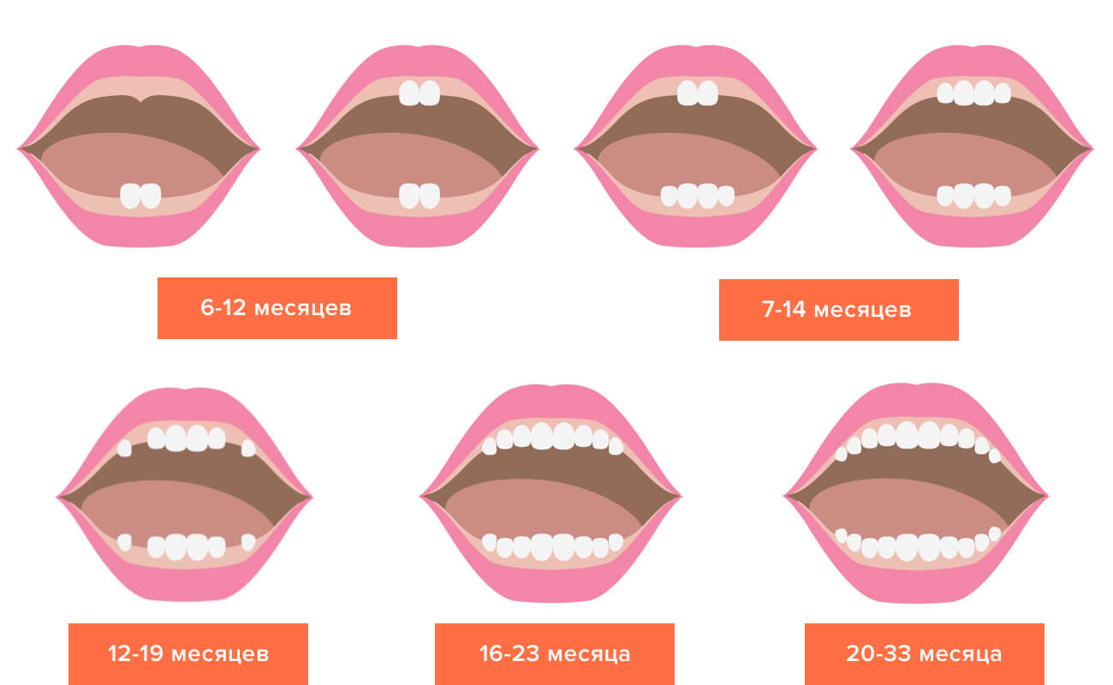

Slide 48
Продолжение
Прорезавшиеся зубы имеют правильную форму, нормальные размеры, эмаль в цвете не изменена, поверхность гладкая, блестящая
Язык в спокойном состоянии расположен позади резцов, при глотании кончик языка расположен в области резцов и переднего участка твердого неба
Режущие края нижних резцов касаются нёбной поверхности верхних, средние линии совпадают, перекрытие нижних резцов верхними на 1/3 высоты; в области моляров — фиссурно−бугорковые контакты

Slide 49
III. Период сформированного временного прикуса (от 2—2,5 до 4—4,5 лет)
Полностью завершено формирование временного прикуса, зубы расположены плотно(без трем и диастем), зубные дуги имеют форму полуокружности. Величина, форма и состояние твердых тканей зубов нормальные
Отсутствуют признаки стирания временных зубов
Отсутствуют признаки резорбции корней временных зубов, зубы устойчивы
Прикус ортогнатический, четко определяется основной признак, относящийся ко всем зубам: каждый зуб имеет двух антагонистов — одноименный и впереди стоящий на нижней челюсти и одноименный и позади стоящий—на верхней

Slide 50
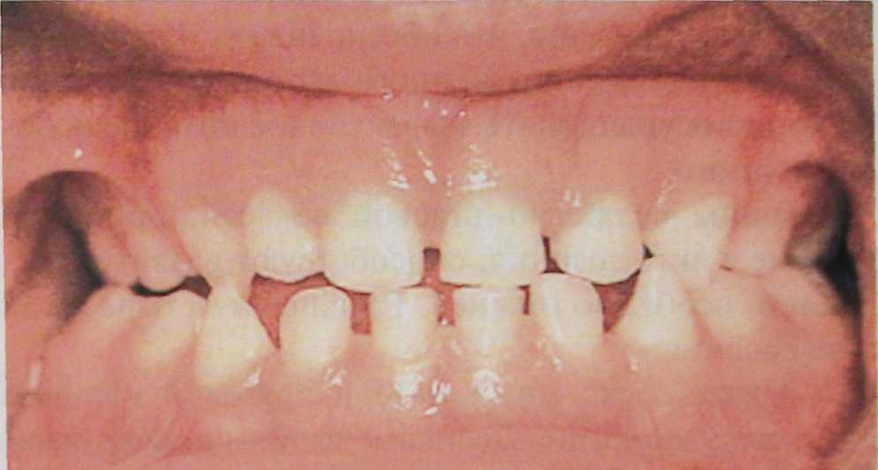
IV. Период, предшествующий смене зубов (от 4,5 до 6 лет)
Появляются физиологические тремы и диастемы (у 60—65 % детей) — признак активизации роста челюстных костей

Slide 51
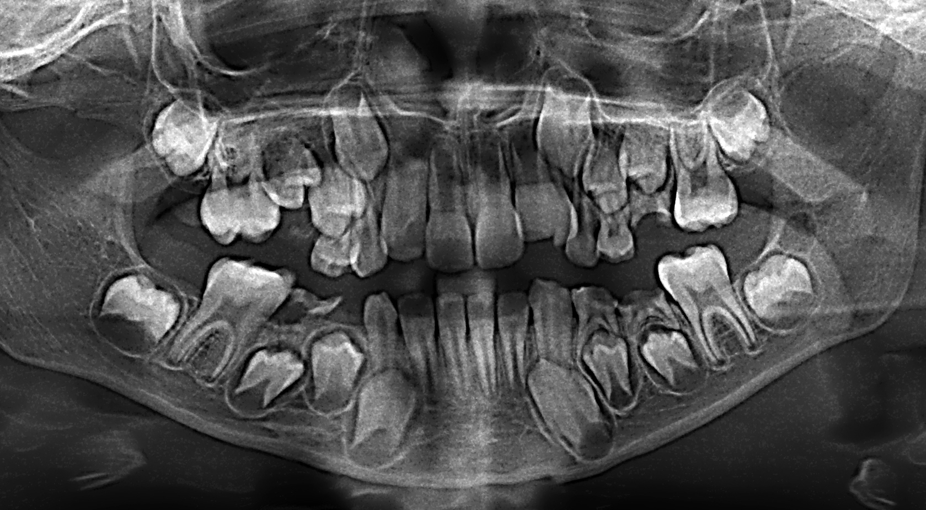
Начинается физиологическая резорбция корней временных резцов

Slide 52
V. Период смены зубов (от 6 до 12—13 лет)
Усиливается резорбция корней временных
зубов. Сроки резорбции корней и выпадения
зубов незначительно опережают прорезывание постоянных (в пределах 4—6 мес.)
Наблюдается активное прорезывание постоянных зубов. Чаще наблюдается следующий порядок прорезывания: М1I1I2P1CP2M2M3.
Опережение первых моляров центральными
резцами и премоляров — клыками (чаще на
нижней челюсти) являются вариантами нормы

Slide 53
Продолжение
Продолжается активный рост альвеолярных отростков челюстей, который завершается в переднем участке к 7−8 годам, в боковых —к 12—13. Увеличивается высота прикуса. Возможны временные диспропорции роста в виде мелкого преддверия, локального пародонтита, незначительной скученности зубов
В связи с ростом альвеолярных отростков по вертикали углубляется преддверие рта (более 5—8 мм), изменяется уровень прикрепления уздечек губ (4—6 мм от десневого края)
Прикус ортогнатический, прямой или бипрогнатический. В возрасте 5—7 лет, как вариант нормы, может быть глубокое резцовое перекрытие

Slide 54
VI. Период постоянного прикуса (после 12—13 лет)
Полностью завершено прорезывание постоянных зубов
Зубы занимают правильное положение в зубном ряду, незначительная скученность или небольшие тремы и диастемы могут быть вариантами нормы
Уровень прикрепления уздечек губ и глубина преддверия рта характеризуются стабильными величинами. У 61,4 % детей глубина преддверия составляет от 5—8 мм, у 10,8 % —более 8 мм и у 27,8 % имеется мелкое преддверие (менее 5 мм)
Прикус физиологический (ортогнатический, прямой или бипрогнатический)

Slide 55
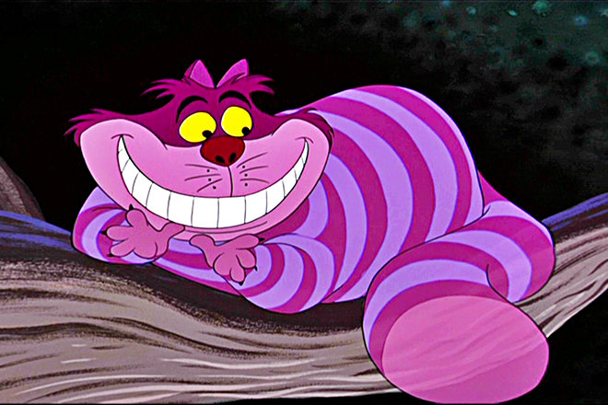
Спасибо за внимание!

